Slide 1
Samtale 3
Notes:
Samtale 3:
Følge opp SMART mål.
Vurdere vektutvikling ved bruk av Iso-KMI kurven.
Oppsummering
Hva har gått bra? Hva har familien fått til?
Hva har vært vanskelig?
Hva trenger familien å jobbe videre med?
Veien videre.
Vurdere behov videre tiltak:
Flere samtaler?
Henvise videre til andre aktuelle instanser?
Eventuelt avslutte.
Målet er varig livsstilsendring.
Ta vekt og høyde og plott inn i kurven, for å vurdere effekt av tiltak.
Vis kurven til familien og åpne for diskusjon rundt utviklingen som har vært.
Repeter gjerne fra samtale to dersom familien har behov for mer kunnskap eller gå igjennom de temaene som det evt. Ikke var tid til
Dersom behov for flere samtaler etter 3. samtale, kan det gå lengre tid enn 3 måneder. Kanskje 6 måneder, eller 12 for de som får det til?
Det anbefales å tilby hyppigere samtaler dersom det vurderes at det er behov for det da endring av levevaner er en langsiktig prosess.
Helsepersonell tar da tak i det som hver familie evt. synes er utfordrende å må jobbe videre med. Viktig å tenke langsiktig, og vi vet at mange har behov for livslang oppfølging for sin fedme.
Familien kan sette nye SMART mål. Helsepersonell kan be om tillatelse til å informere om hvilke tiltak som vil gi størst effekt.
Varige livsstilsendringer for å oppnå effekt over tid

Slide 2
Hvordan har det gått med mål/tiltak?

Slide 3
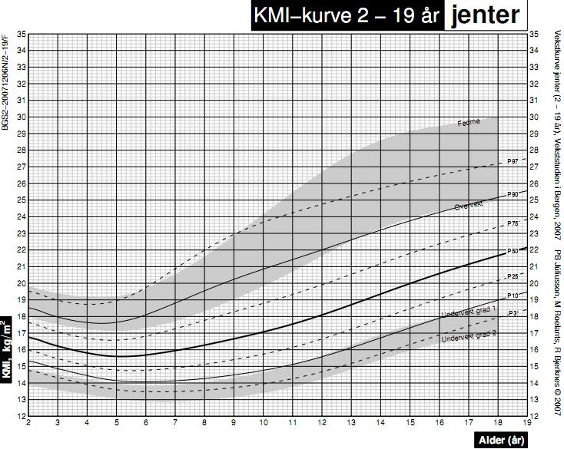
Vekstkurve
Notes:
ISO-KMI kurven
Mål dagens høyde og vekt, og plott inn på ISO-KMI kurven. Det er ulike kurver for gutter og jenter.
Vurder vektutvikling og grad av overvekt. Forklar gjerne kurven for familien.
Hva tenker foreldrene om barnets vektutvikling/overvekt?
Hva tenker de kan være årsaken til overvekten? Spesielle hendelser?
Eventuelt spørre barnet om det opplever at kroppen er for tung? Vanskelig å løpe like fort som andre etc.
Har barnet selv et ønske om å bli smalere?
Spørre familien om de har noen tanker om hvilke tiltak som må til? (følg opp dette videre senere)
Spørre om familien ønsker at vi skal si litt mer om hva som må til for at barnet skal bli smalere?
Endring av levevaner med fokus på energireduksjon (kosthold) og økt energiforbruk (fysisk aktivitet/inaktivitet)
Viktig å få frem at endring av kosthold er absolutt nødvendig for å redusere barnets fedme
Kostholdet påvirker energibalansen i mye større grad enn fysisk aktivitet.
Forskning har vist at fysisk aktivitet (FA) alene ikke vil ha vektreduserende effekt hos overvektige. Vi anbefaler likevel FA av helsemessige årsaker.
Veiledning KMI-kurve:
Kroppsmasseindeks (KMI) er et uttrykk for mengden fettmasse i kroppen. KMI kan brukes til å vurdere om et barn er overvektig, samt beskrive graden av overvekt (vekt i forhold til kroppsoverflate (m2)).
KMI hos barn kan ikke beregnes på samme måte som hos voksne. Fordi barn ikke er ferdig utvokst, må vi ta alderen med i betraktning. Barn blir født runde, så blir de smalere rund skolestart, og blir igjen rundere rundt puberteten.
Ved å bruke ISO-KMI kurven over tid, kan vi følge barnets utvikling og se om endringer i kosthold (og aktivitet) har ønsket effekt.
Mål for behandling:
Avhengig av barnets grad av overvekt, vil målet med behandlingen enten være at KMI skal holdes stabil eller målet kan være en reduksjon i KMI. Dette må helsepersonell veilede foreldre om.
Ofte vil det være tilstrekkelig at barn i vekst holder vekten stabil over en periode, samtidig som de vokser i høyden. Dette vil gi en minsket KMI over tid.
For noen kan målet være å gå opp færre antall kilo i vekt enn antall cm økning i høyde.
Hos barn med alvorlig fedme og ungdom som har vokst ferdig, vil det være nødvendig med en vektreduksjon for å redusere KMI.

Slide 4
Endringshjulet
Vedlikehold
Føroverveielse
Tilbakefall
Overveielse
Handling
Forberedelse
Notes:
Endringshjulet
Endringshjulet er et verktøy for å kartlegge hvor i endringsprosessen en person befinner seg. Vær oppmerksom på at familiemedlemmer kan befinne seg i ulike faser.
Hver fase kan ta ulik tid, avhengig av motivasjon.
Føroverveielsesfasen – Personen har ikke vurdert å endre levevaner enda. Her er første skritt å erkjenne et problem/uønsket adferd. Anser man ikke barnets/familiens levevaner som et problem vil det være vanskelig å gjennomføre endringer.
Overveielsesfasen – En endring vurderes. Positive sider ved å endre veies opp mot de negative sidene, før det tas en beslutning om å endre levevaner.
Forberedelsesfasen – Forberedelse til gjennomføring av endring. Her bør det legges en plan for hvordan endringen skal skje (konkrete mål på endring av kosthold).
Handlingsfasen – Selve endringen av levevaner gjennomføres.
Tilbakefall – Dette er helt normalt og skjer med de aller fleste. Det viktigste er å finne en måte og hente seg inn igjen på. Kan man gjøre noe annerledes? Hva var årsaken til tilbakefall?
Vedlikeholdsfasen – Jobbe for å holde på endringer over tid, helt til de etableres som en fast vane.
Kartlegging av motivasjon:
Hvor i endringsprosessen befinner de ulike familiemedlemmene seg? (vis endringshjulet)
På en skala fra 1-10, hvor lyst har de til å endre levevaner?
Hvor stor tro har de på å få til de endringene som må til på den samme skalaen?
Er det forskjell på foreldre og barn?
Eventuelt hvordan motivere barnet/ungdommen?
Utfør ambivalensutforskning ved behov (dersom foreldre og/eller barnet er usikre på om de ønsker å endre). Se eget skjema.
Fordeler med status quo
Ulemper med status quo
Ulemper ved å endre
Fordeler ved å endre
Motiverende intervjuteknikk har vist seg å være en av flere effektive samtaleteknikker ved overvekt og fedme hos barn.
Les mer om motiverende intervju på: https://helsedirektoratet.no/motiverende-intervju

Slide 5
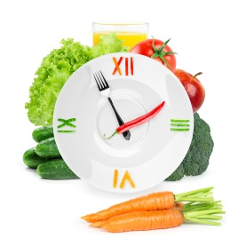
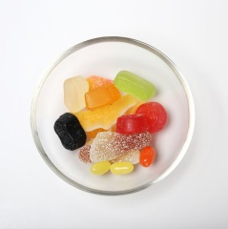
Endringstrappen
Varig endring av levevaner
5. Regelmessige måltider
4. Mer frukt, grønnsaker og bær
3.
Mindre porsjoner
2. Maks 100 gram godteri og snacks i uken
(inkludert godteri, sukkerholdige drikker, kaker, kjeks, potetgull og annen energisnacks)
1. Velg nøkkelhullsmerkede matvarer
Start
Notes:
Samtale 1:
Så langt i dag har vi sett på vekstkurven, kartlagt kostholdet og plassert dere inn i endringshjulet.
Hovedmålet for samtalen i dag er å sammen bli enige om noen konkrete mål å jobbe videre med til neste gang.
Følg opp familiens egne tanker om hva som må til for at barnet skal bli smalere.
Spør eventuelt familien om det er greit at vi forteller hva forskning sier om tiltak som kan hjelpe et barn å bli smalere.
Endringstrappen viser eksempler på smarte endringer i kostholdet, som kan gi en effektiv energireduksjon:
Trinn 1 – Bytt til nøkkelhullsmerkede matvarer
Trinn 2 – Maks 100 gram søtsaker (inkludert godteri, sukkerholdig drikke, kake og kjeks) og snacks per uke
Trinn 3 – Spis mer frukt, grønnsaker og bær (5 om dagen)
Trinn 4 – Spis mindre porsjoner. Følg tallerkenmodellen. Se egne forslag til mengder for ulike aldersgrupper.
Trinn 5 – Spis ca. hver 3.-4. time. Unngå småspising/snavling mellom måltidene.
Hver familie, eller hvert familiemedlem, kan jobbe med sin egen endringstrapp. Velg selv hva de ønsker å begynne med.
Se eget skjema.

Slide 6
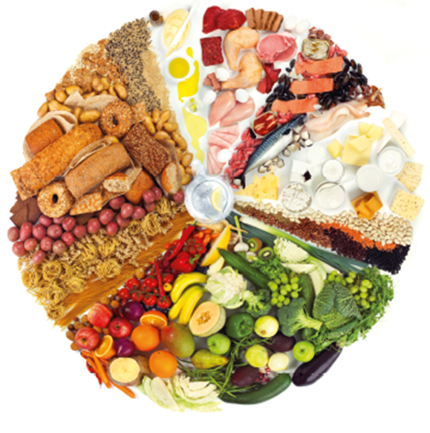
Kosthold ved fedme
Notes:
Samtale 2:
I forkant av denne samtalen har vi kartlagt hva som er familiens styrker og utfordringer i kostholdet.
Fokus videre bør være på hvordan familien kan jobbe videre med å holde på sine gode vaner, samt jobbe videre med sine utfordringer. Det er viktig å gi ros for det de mestrer.
Overordnet mål:
Fremme motivasjon og mestring
Følge opp SMARTe mål fra sist. Jobbe videre med endring av levevaner.
Sikre tilstrekkelig kunnskap om et kosthold som kan redusere overvekt:
Fokus på smarte matvarevalg, porsjonsstørrelser og måltidsrytme (basert på kostholdskartleggingen fra første samtale)
Hovedfokus bør være på de områdene som i størst grad vil bidra til å redusere barnets energiinntak (samt familiens utfordringer)
Det kan hende denne biten må deles opp i flere samtaler, avhengig av familiens utfordringer.
SMARTe mål:
Hvordan har det gått med målene fra sist?
Hva har fungert? Eventuelt hvorfor?
Hva har vært vanskelig? Eventuelt hvorfor?
Behov for å justere SMART målet/målene? Veien videre.
Gi ros for det som har fungert bra.
Kunnskap om kosthold ved overvekt:
Fokus på smarte matvarevalg, riktige porsjonsstørrelser og regelmessige måltider.
Bekrefte det de allerede vet
Gi praktiske tips
Vi skiller mellom hverdagsmat og kosemat.

Slide 7
Hvor går veien videre?
Notes:
Mal

